Slide 1
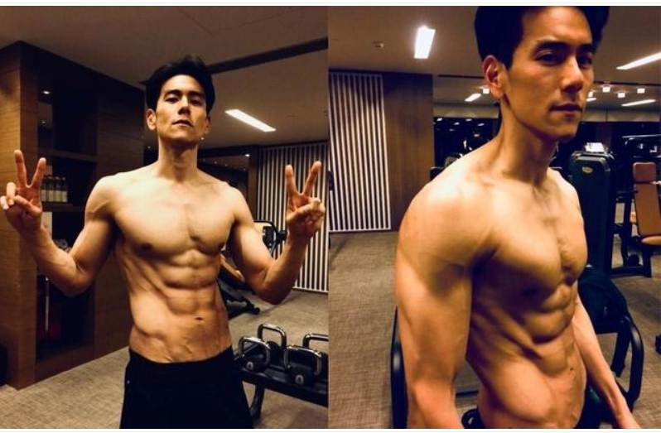
Getting the most proteins depends on your money for different stores
組員:
黃政瑋F74062044
許嘉倫F74062109
徐澤淞F74066022

Slide 2
Background and Motivation
Motivation
Background
Problem Definition

Slide 3
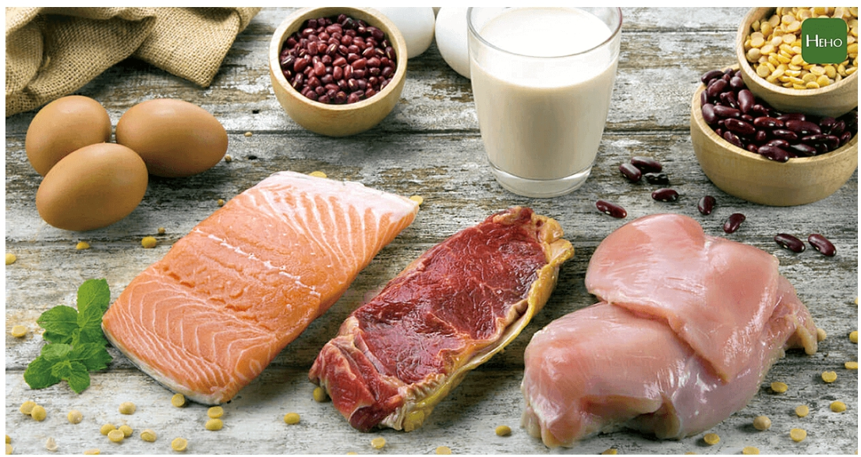
Motivation
現在健身越來越流行，健身房到處都是，要如何在有限的荷包內，攝取到增肌或減脂應該需要的熱量，並獲得更多的蛋白質，是我們這些健身愛好者要思考的一個課題。

Slide 4
Background
攝取足夠蛋白質及熱量是一件重要的事，即使你練得再多，蛋白質不夠也是無法變強壯的，所以我們透過線性規劃，設定限制式以及數百個變數來解決這個問題。

Slide 5
Problem Definition
我們的研究是當使用者輸入個人資訊後，找出他熱量、碳水與脂肪的上下限，分析他一天花的錢與攝取總蛋白質的關係，並推薦餐點給他。

Slide 6
Methodology
Linear Programming
Why?
若要滿足增肌或減脂所需的熱量、碳水與脂肪甚至金額等，有非常大量的變數與限制式，因此用LP來解並搭配化成圖表，可以更真實的模擬出真實的情況。

Slide 7
Data Collection and Analysis Result
Data Collection
Model Formulation
Analysis

Slide 8
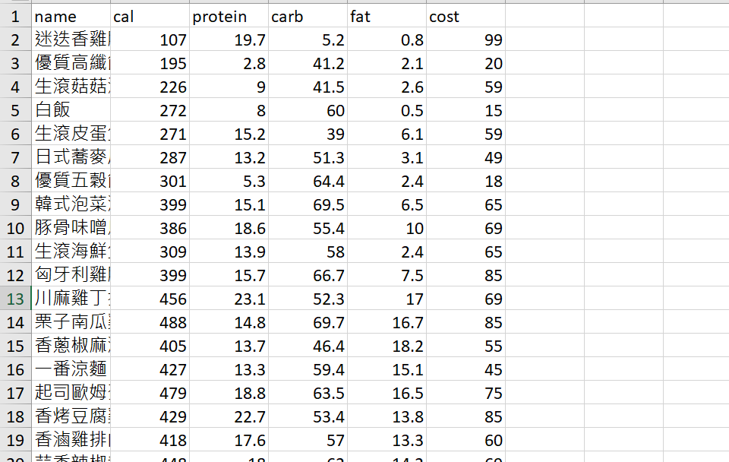
Data Collection
全家便利商店(Family): 全家的食在購安心網站
Subway: Subway官方網站
麥當勞(McDonald): 麥當勞官方網站
肯德基(KFC): 肯德基官方網站
摩斯漢堡(Mos): 摩斯漢堡官方網站

Slide 9
補充介紹
BMR: 身體為了要維持運作，在休息時消耗掉的熱量，佔了總熱量消耗的一大部分。與總體重、肌肉量等等身體素質有關。
TDEE: 指的是人體在一天內消耗的熱量，除了基礎代謝率所需的能量以外，還包括運動和其他活動消耗的熱量，通常運動量愈大，TDEE也會愈高。

Slide 10
Model Formulation
目標函式：
最大化每日所攝取蛋白質總克數
限制式：(根據增肌或減脂會有不同的限制式範圍)
每日花費總金額上限
每日攝取熱量上下限
每日攝取碳水上下限
每日攝取脂肪上下限

Slide 11
Model Formulation(增肌)
每日花費總金額上限
每日攝取熱量上下限
TDEE~TDEE+300
每日攝取碳水上下限
TDEE的50~60%
每日攝取脂肪上下限
TDEE的20~30%

Slide 12
Model Formulation(減脂)
每日花費總金額上限
每日攝取熱量上下限
TDEE-300~TDEE
每日攝取碳水上下限
TDEE的20~30%
每日攝取脂肪上下限
TDEE的50~60%

Slide 13
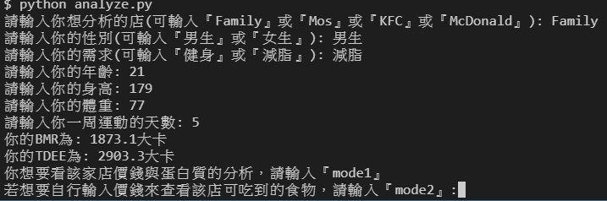
Analysis
以下分析以某作者的身體資訊來模擬:
性別: 男生
年齡: 21歲
身高: 179cm
體重: 77公斤
每周運動天數: 5天
健身目標: 減脂

Slide 14
Analysis
我們的程式一共有以下兩種模式
Mode1:
根據使用者的資訊，繪製出該店的蛋白質與每日消費的金額的圖表
Mode2
根據使用者的資訊，並輸入每日消費金額，來推薦該店家的餐點

Slide 15
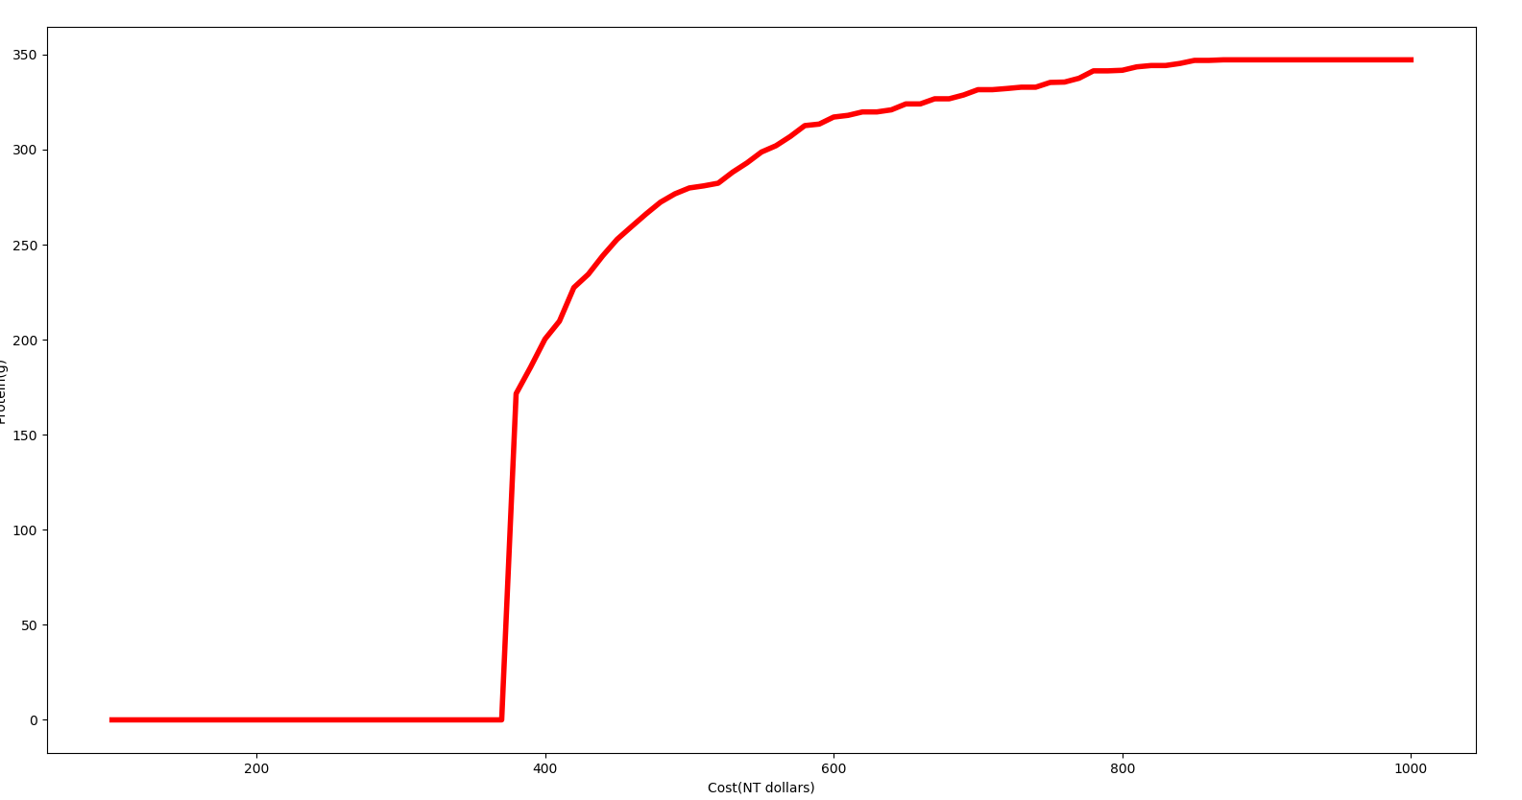
Mode1(全家)
一天需花大約400元。
cp值是相當高。

Slide 16
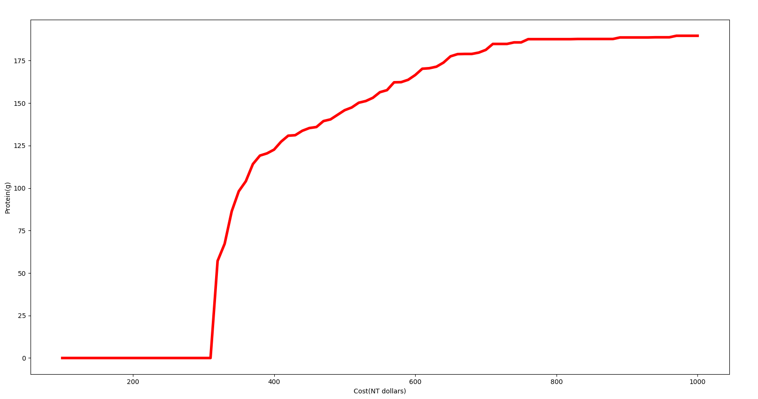
Mode1(摩斯漢堡)
一天需花大約300元。
若要吃到2倍體重的蛋白質克數，則需要花到將近600元，可能跟Mos的高單價有關。

Slide 17
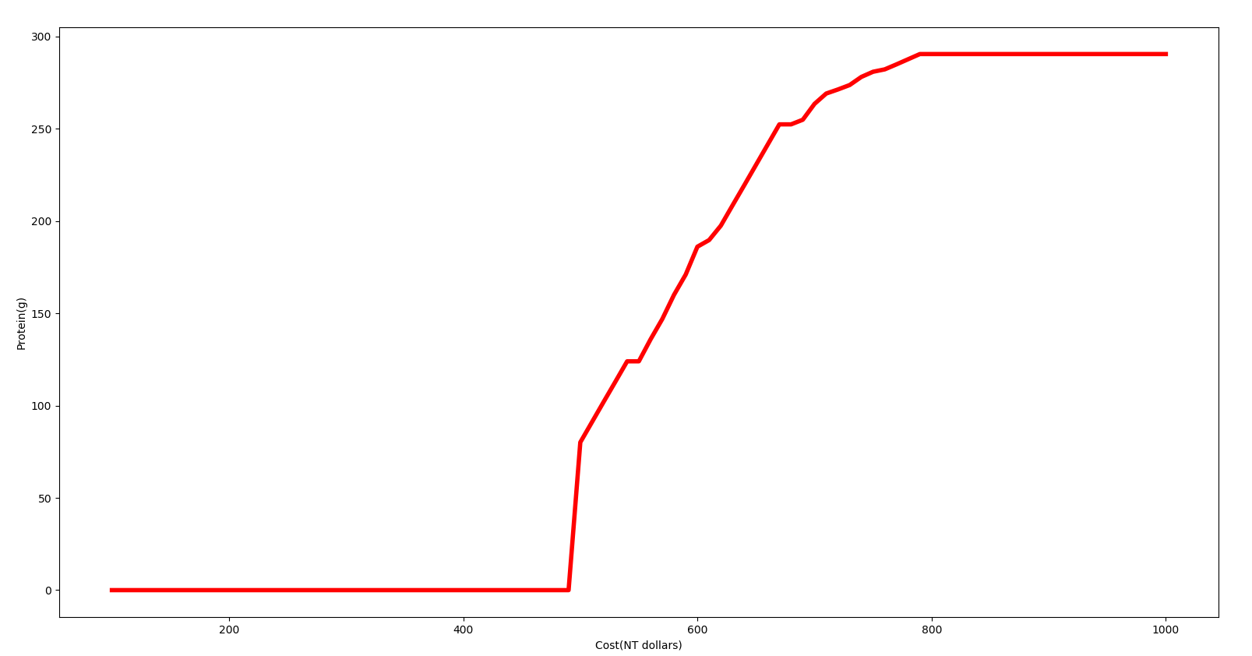
Mode1(肯德基)
一天需花大約500元。
高脂肪餐點且高單價。

Slide 18
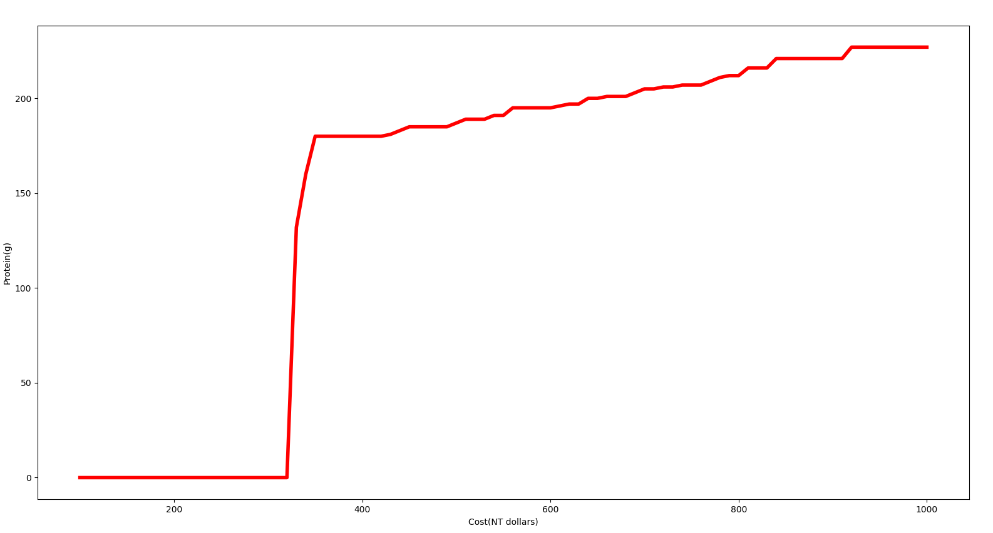
Mode1(麥當勞)
一天需花大約350元。
cp值最高。
我們推測因為麥當勞有許多牛肉類的漢堡。

Slide 19
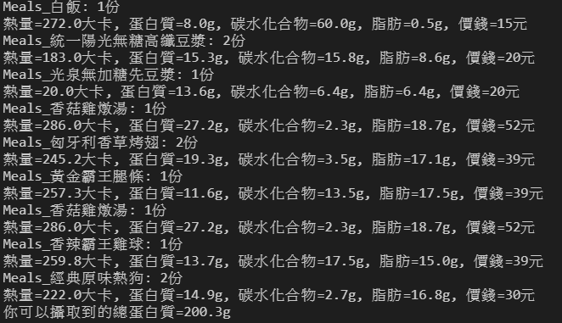
Mode2(全家)
每日消費金額500元
(有限定每項商品最多只能買2項)

Slide 20
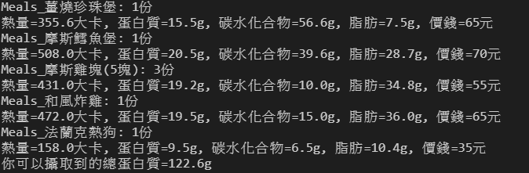
Mode2(摩斯漢堡)
每日消費金額400元

Slide 21
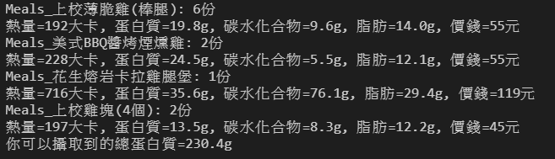
Mode2(肯德基)
每日消費金額650元

Slide 22
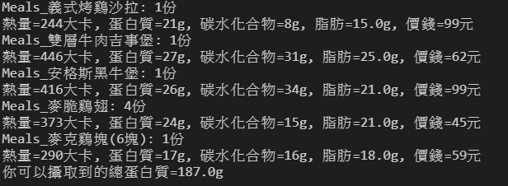
Mode2(麥當勞)
每日消費金額500元

Slide 23
Conclusion
滿足健身的要求後，其實有時當我們再多花一點錢，可以得到更多的蛋白質，並有更多的食物選擇。
經由我們的分析，健身的飲食是相當花錢(滿足碳水和脂肪的攝取下)。

Slide 24
未來展望
微量營養素、鈉含量
不侷限於速食店

Slide 25
謝謝聆聽

